Slide 1


57.1 Pravopis (koncovky sloves)
Elektronická učebnice - II. stupeň Základní škola Děčín VI, Na Stráni 879/2 – příspěvková organizace Český jazyk a literatura
Mluvnická
shoda
minulý čas
přítomný čas
Kluci píší domácí úkol.
Kluci psali úkoly.
Holky tleskají do rytmu hudby.
Holky tleskaly do rytmu.
Stromy se ohýbají po nápory větru.
Stromy se ohýbaly pod nápory větru.
Koťata si hrají s klubíčkem celé odpoledne.
Koťata si hrála s klubíčkem celé odpoledne.
Autor: Mgr. Zuzana Kadlecová

Slide 2

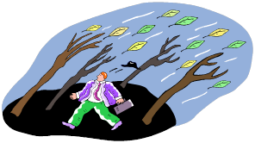
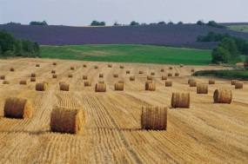

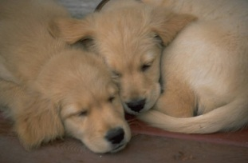
57.2 Co již víme?
Elektronická učebnice - II. stupeň Základní škola Děčín VI, Na Stráni 879/2 – příspěvková organizace Český jazyk a literatura
Vítr fičí.
Lesy šumí.
PŘÍTOMNÝ ČAS
V koncovce slovesa píšeme VŽDY měkké i/í !!!
Děti si hrají na hřišti.
MINULÝ ČAS
O psaní i/y v koncovce slovesa rozhoduje:
shoda podmětu a přísudku
rod mužský životný
- píšeme –i
rod mužský neživotný
- píšeme -y
rod ženský
- píšeme -y
rod střední
- píšeme - a
Na louce za městem se stavěly nové domy.
Štěňata spala.
Na větvi stromu viseli netopýři.
Na poli se vršily otepi slámy.

Slide 3

57.3 Jaké si řekneme nové termíny a názvy?
Elektronická učebnice - II. stupeň Základní škola Děčín VI, Na Stráni 879/2 – příspěvková organizace Český jazyk a literatura
Měkké –i v koncovce příčestí minulého píšeme i v případě, kdy je v podmětu užito podstatné jméno rodu mužského ve tvaru životném, ale označující neživé věci!!!
Před domem stáli obrovští sněhuláci.
Na poli se vyjímali hadroví strašáci.
Některá jména mužského rodu se užívají ve tvarech životných i neživotných, i když označují jen neživé věci.
Uzenáči byli na skladě. X Uzenáče byly na skladě.
Ledoborci vypluli na pomoc. X Ledoborce vypluly na pomoc.
U některých jmen odpovídá rozdíl v životnosti významovému rozlišení.
Unavení nosiči odpočívali. X Železné nosiče zrezivěly.

Slide 4

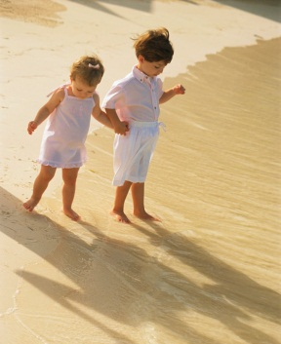
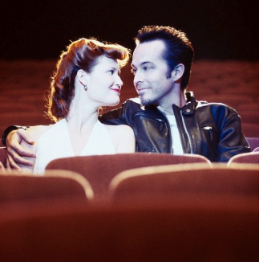
57.4 Co si řekneme nového?
Elektronická učebnice - II. stupeň Základní škola Děčín VI, Na Stráni 879/2 – příspěvková organizace Český jazyk a literatura
Podstatné jméno dítě má v množném čísle tvar ženského rodu děti, proto i shodu v rodě ženském.
Všechny děti se shromáždily před školou.
Děti běhaly na pláži bosy.
Podstatná jména rodiče, lidičky, koně mají koncovky jako neživotná, ale shodu jako jména životná!!!
Svědomití rodiče by to nedopustili.
Vraní koně táhli kočár.
V případě několikanásobného podmětu se psaní –i/-y řídí několika pravidly.
Je-li mezi jmény alespoň jedno v rodě mužském životném, píšeme –i.
Není-li mezi jmény jméno v rodě mužském životném, píšeme –y.
Otec i matka šli večer do divadla.
Žáci a žákyně s výborným prospěchem byli pochváleni.
V případě všeobecného podmětu se shoda řídí rodem mužským životným.
Otiskli to v novinách.
Hlásili to v rozhlase.
Hřeben i žínka ležely na stole.
Švédko a Finsko podepsaly dohodu.
Krávy i všechny telata byly očkovány.

Slide 5


57.5 Procvičení a příklady
Elektronická učebnice - II. stupeň Základní škola Děčín VI, Na Stráni 879/2 – příspěvková organizace Český jazyk a literatura
Doplň.
Bílé beránky plul_ po obloze. Velikonoční vajíčka byl_ krásně nazdoben_. Papíroví draci létal_ dětem až k nebi. Na noční obloze se krásně třpytil_ hvězdy. Sněhuláci začal_ na jaře rychle tát. Účastníci zájezdu se vrátil_ od moře opáleni. Děti si postavil_ na zahradě dva obrovské sněhuláky. Počítače se stal_ běžnou součástí našeho života. Tento hráč, ba celé mužstvo zklamal_ . V soutěži vystoupil_ pěvecké sbory i sólisté. Utíkal, jako by ho honil_.
Které slovo v závorce odpovídá pravopisu v přísudku?
Jaké koncovky by měla zbylá slova?
(vrány – ptáci – stíhačky – vrtulníky) létali.
(křídla – broučci – motýli – lesy) šuměly.
(kachny – čluny – rybáři – ryby) dopluli.
(pávi – ještěrky – koťata – kočky) se vyhřívala.
(kuřata – vrabci – slepice – pěnkavy) zobali.
(chlapci – děvčata – děti – skřivani) švitořila.

Slide 6
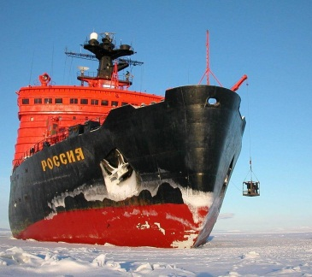
57.6 Něco navíc pro šikovné
Elektronická učebnice - II. stupeň Základní škola Děčín VI, Na Stráni 879/2 – příspěvková organizace Český jazyk a literatura
Utvoř věty s danými slovy. Pozor na rozlišení životnosti.
slanečci, uzenáče, ledoborce, ukazatelé
Pamatuj!!!
V případě, že několikanásobný podmět následuje za přísudkem, je možná i shoda podle nejbližšího jména, pokud je toto jméno v množném čísle.
Předmětem studia se staly kosatky a delfíni. / Předmětem studia se stali kosatky a delfíni.
Doplň i/y.
Místní úřad a vedení podniku uzavřel_ prospěšnou dohodu. Po skončení výstavy se stoly, křesla a židle naložil_ na vůz a odvezl_. To jste, děti, dělal_ sam_? Stovky posluchačů se sešl_ na náměstí. Eva s oběma bratry přicházel_ po cestě. Všechny ošetřovatelky včetně lékařů měl_ plno práce. Skupiny dobrovolníků pracoval_ celou noc.

Slide 7
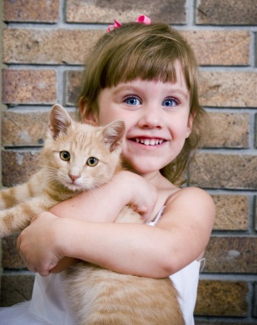
57.7 CLIL
Elektronická učebnice - II. stupeň Základní škola Děčín VI, Na Stráni 879/2 – příspěvková organizace Czech language and literature
Study the bold words
In languages, agreement or concord is a form of cross-reference between different constituents of a sentence or phrase. Agreement happens when a word changes form depending on the other words to which it relates.
For example, one does not say I is in English, because I and is disagree in person. The word is is said not to agree with the word I. This is why the grammatical form is I am, even though the verb still has the same function and basic meaning.
The agreement based on overt grammatical numbers as above is formal agreement, in contrast to notional agreement that does so based on meaning.
Agreement often adds redundancy to languages.
Common types of characteristics that may trigger grammatical agreement - in nouns - are:
Grammatical person: e.g. Isn't he the king? versus Aren't you the king?
Grammatical number: e.g. Isn't he? versus Aren't they?; or: One big car, versus Two big cars.
Grammatical gender: e.g. She loves her cat, versus He loves his cat.
Grammatical case: e.g. Whose is he a friend of? versus Whom is he looking at?
Similarly, there are also agreement categories of verbs.

Slide 8
57.8 Test znalostí
Elektronická učebnice - II. stupeň Základní škola Děčín VI, Na Stráni 879/2 – příspěvková organizace Český jazyk a literatura
Správné odpovědi:
Pokud je podmět rodu mužského neživotného, píšeme v koncovce slovesa v přítomném čase: a/ -y b/ -i c/ -a d/ -í | Která věta je napsána správně? a/ Děti běhali na pláži bosi. b/ Děvčata nadšeně povykovala. c/ Kluci cvičily podle pokynů učitele. d/ Stovky lidí naslouchali vypravování zážitků cestovatele.
Který rod má v příčestí minulém koncovku –a? a/ rod mužský životný b/ rod ženský c/ rod střední d/ rod mužský neživotný | Najdeš chybně napsanou větu? a/ Otec i matka šly večer do divadla. b/ Otec i matka šli večer do divadla. c/ Oznámili to v novinách. d/ Na dvoře stáli dva sněhuláci.
d
c
b
a
Test na známku

Slide 9
Elektronická učebnice - II. stupeň Základní škola Děčín VI, Na Stráni 879/2 – příspěvková organizace Český jazyk a literatura
57.9 Použité zdroje, citace
Bičíková, V., Topil, Z., Šafránek, F.: Český jazyk. Učebnice pro 6. ročník, TOBIÁŠ, Havlíčkův Brod, 2005.
Bičíková, V., Topil, Z., Šafránek, F.: Český jazyk. Pracovní sešit pro 6. ročník, TOBIÁŠ, Havlíčkův Brod, 1999.
Bičíková, V., Topil, Z., Šafránek, F.: Český jazyk. Učebnice pro 7. ročník, TOBIÁŠ, Havlíčkův Brod, 2005.
Bičíková, V., Topil, Z., Šafránek, F.: Český jazyk. Pracovní sešit pro 7. ročník, TOBIÁŠ, Havlíčkův Brod, 2001.
Bičíková, V., Topil, Z., Šafránek, F.: Český jazyk. Učebnice pro 8. ročník, TOBIÁŠ, Havlíčkův Brod, 2002.
Bičíková, V., Topil, Z., Šafránek, F.: Český jazyk. Pracovní sešit pro 8. ročník, TOBIÁŠ, Havlíčkův Brod, 2002.
Bičíková, V., Topil, Z., Šafránek, F.: Český jazyk. Učebnice pro 9. ročník, TOBIÁŠ, Havlíčkův Brod, 2005.
Bičíková, V., Topil, Z., Šafránek, F.: Český jazyk. Pracovní sešit pro 9. ročník, TOBIÁŠ, Havlíčkův Brod, 2003.
Kolektiv autorů Ústavu pro jazyk český AV ČR, Pravidla českého pravopisu, Pansofia, 1993.
obrázky z databáze klipart
http://en.wikipedia.org/wiki/Agreement_(linguistics) (slide 7)

Slide 10
Elektronická učebnice - II. stupeň Základní škola Děčín VI, Na Stráni 879/2 – příspěvková organizace Český jazyk a literatura
57.10 Anotace
Autor | Mgr. Zuzana Kadlecová
Období | 07 – 12/2012
Ročník | 6. - 9. ročník
Klíčová slova | Koncovky sloves v přítomném/minulém čase, shoda podmětu s přísudkem.
Anotace | Prezentace popisující pravidla pro psaní i/y v koncovkách sloves v přítomném a minulém čase.

